Slide 1
Продвижение туризма региона
в мобильном путеводителе

Slide 2
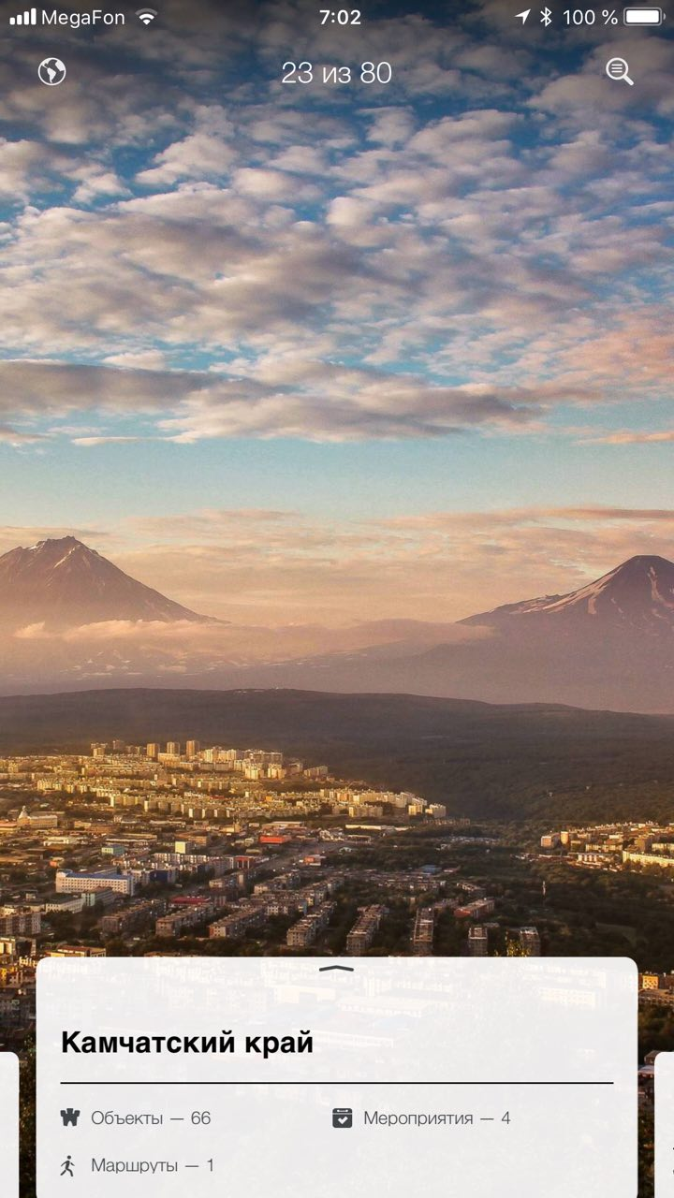
На сентябрь 2018 путеводитель содержит информацию о туристических ресурсах 80-ти регионов РФ на русском и английском языках;
Аудитория 250 тысяч пользователей из 60 стран;
Бесплатная актуализация информации об объектах, событиях и маршрутах;
Вовлечение пользователей в развитие и промо:
https://appreal.org/object/

Slide 4
Проект создается при поддержке:
Ростуризм
всех органов региональной исполнительной власти в сфере туризма

Slide 5
Школьный конкурс
“Дом, в котором ты живешь”

Slide 6
Сделай контент сам!
Продвигать будем вместе!
Добро пожаловать на борт!

Slide 7
Присоединиться к TopTripTip Russia
Зайти на https://appreal.org , нажать “Добавить информацию”
Внести свой e-mail
Ввести название объекта, события или маршрута
Указать регион (если есть, то почтовый адрес)
Описать объект, событие или маршрут (до 500 знаков, ссылка на свой ресурс или указание имени автора приветствуется)
Указать даты начала и окончания (только для события)
Вставить ссылку на фотографию в файлообменнике (требования к фотографиям: 2048x1536 рх или 1536x2048 px и выше)
ОТПРАВИТЬ
После публикации контента в ТТТ, сделать пост в соцсетях или на сайте.

Slide 8
ГОТОВ ОТВЕТИТЬ НА ВОПРОСЫ
Андрей Сулейков
+7 985 364 7977
as@appreal.ru skype: android.sul
Создание мобильных приложений
Контент маркетинг
Аналитика
Образовательные проекты для туризма

